Slide 1



A·EYE 시각장애인을 위한 실시간 음성안내 내비게이션
영진전문대학교 2WDJ 1조 ナベ
김동환 김도은 최민준 김민석 김지영 오지우
Notes:
안녕하십니까 저희는 시각장애인을 위한 실시간 음성안내 내비게이션 Aeye 를 기획한
WDJ 1조 나베입니다.

Slide 2
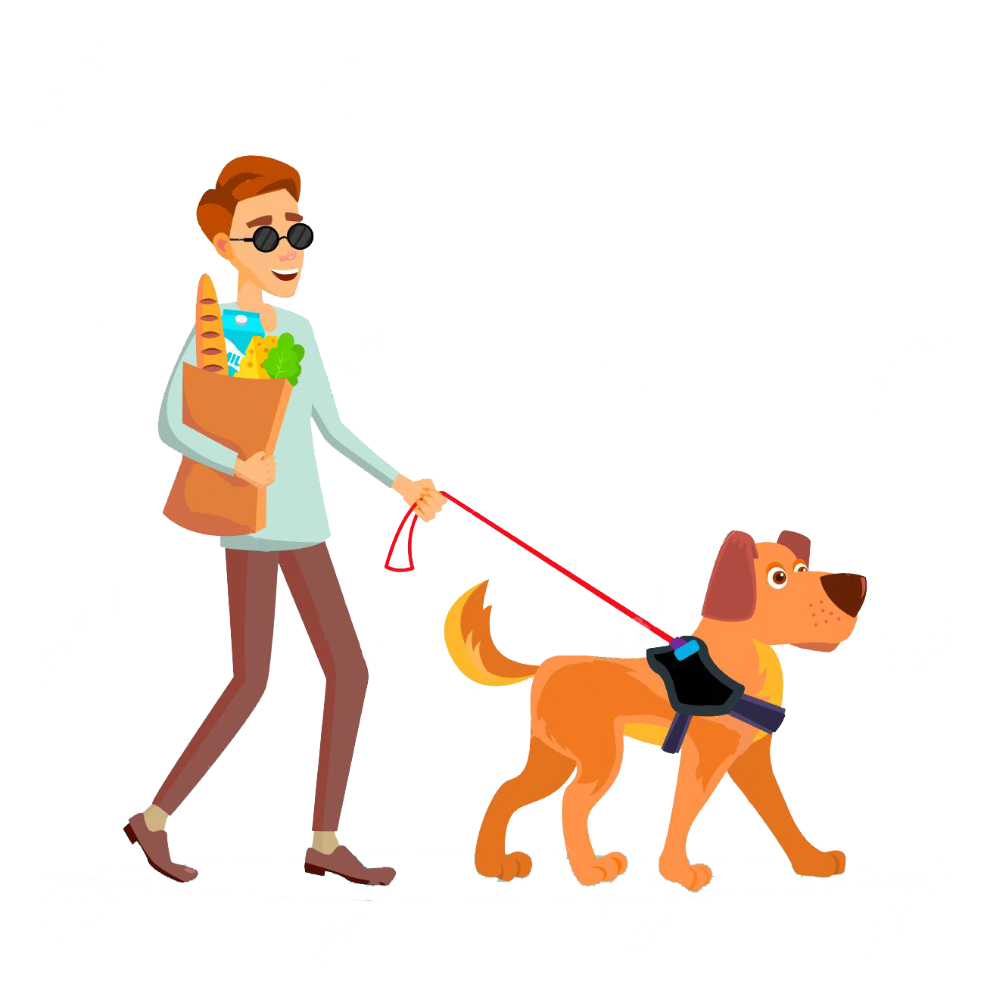
목차
개요
주요서비스
개발계획
벤치마킹
관련기술
Notes:
목차는 개요 벤치마킹 주요서비스 관련기술 개발계획 순으로 발표를 진행하겠습니다.

Slide 3
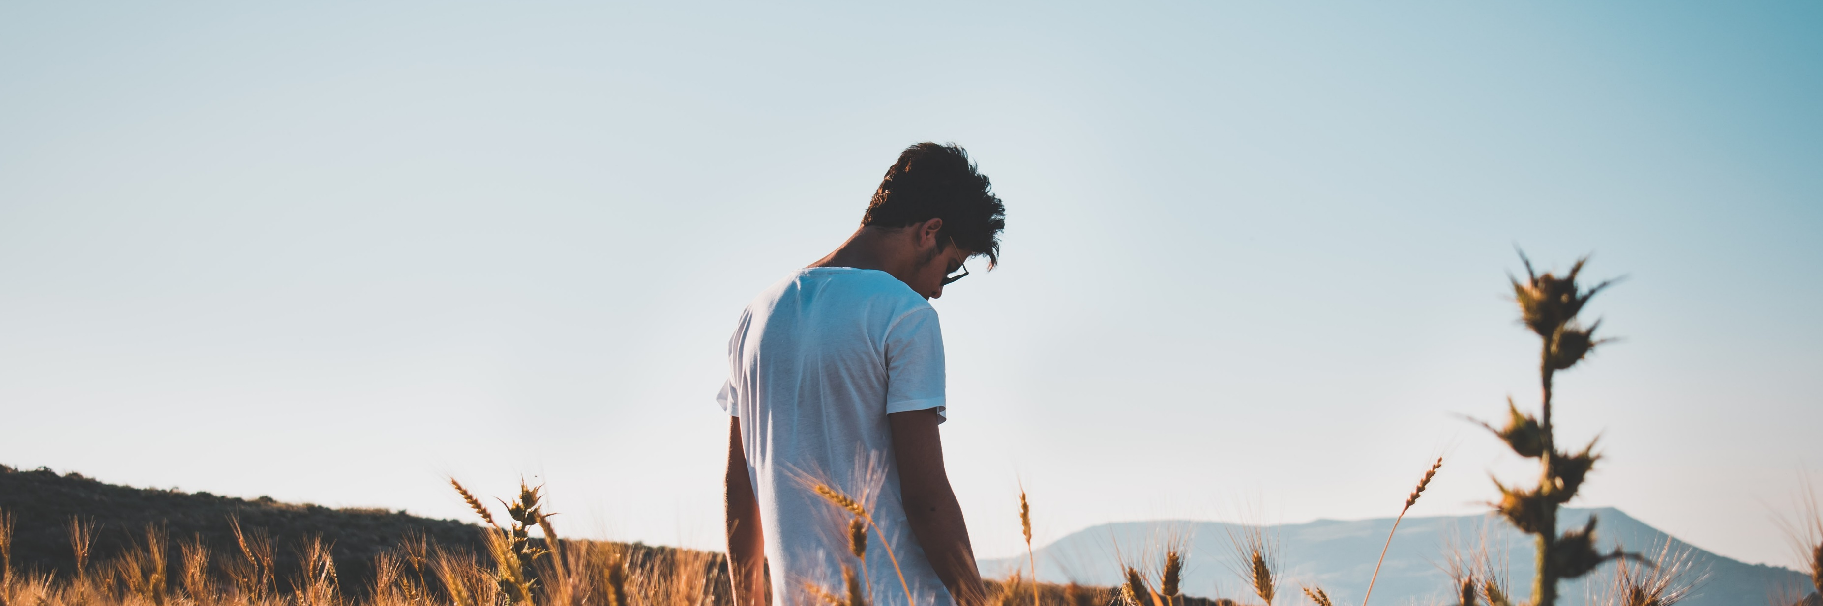
[
]
A·EYE
당신의 눈을 위해서
あなたの目のため
시각의 보조가 필요한
사용자의 생활에 도움을 주는 서비스
Notes:
먼저 저희 프로젝트의 A eye란?
인공지능을 활용한 다양한 사물인식과 더욱 상세한 내비게이션을 제공하여 시각의 보조가 필요한 사용자의 생활에 도움을 주는 서비스입니다.

Slide 4
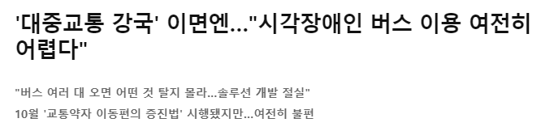
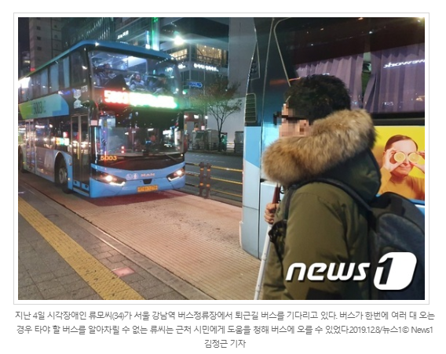
개요
외출시 동반자 부재
주위 사람들의 시선
36.8%
8.1%
의사소통의 어려움
49.8%
3.1%
장애인 관련 시설 부족
전국추정수 98,412
출처 : 보건복지부
Notes:
다음은 보건복지부의 통계자료입니다.
2014년 장애인 실태조사 결과, 외출 시 집 밖 활동에서 45%의 사람들이 불편함을 느끼고 있었습니다.
그 중 장애인 관련 시설 부족 및 외출 시 동반자 부재가 가장 높은 비율을 차지했습니다.
시각장애인의 경우 대중교통 이용시 버스가 오고 있는지를 소리로만 판단해야 하며 어디에 자신이 타야할 버스가 정차 했는지 알 수 가 없어 주변의 도움을 통해 승하차를 하는 경우가 많습니다. 그 때문에 일부러 복잡한 정류장을 찾아가 버스를 타는 경우도 많이 있습니다.

Slide 5


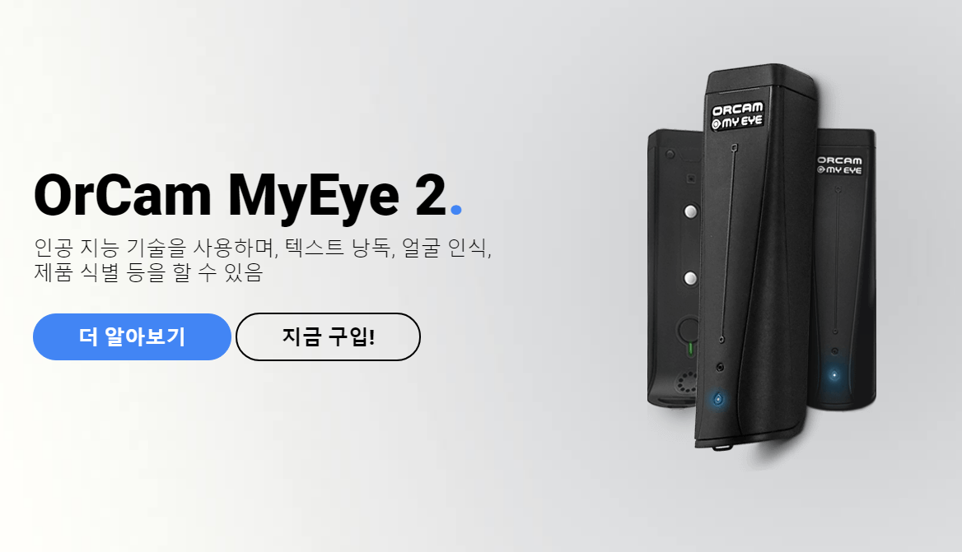
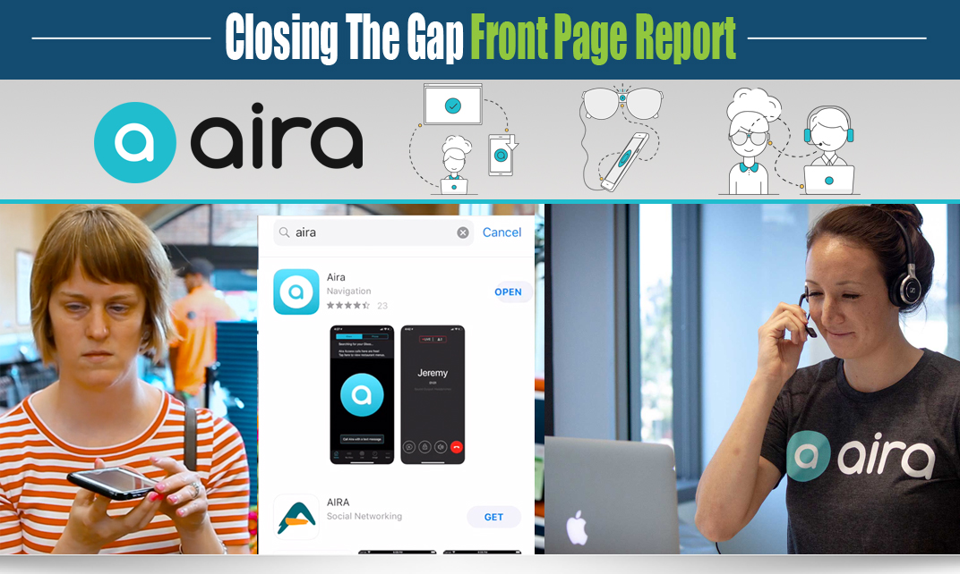
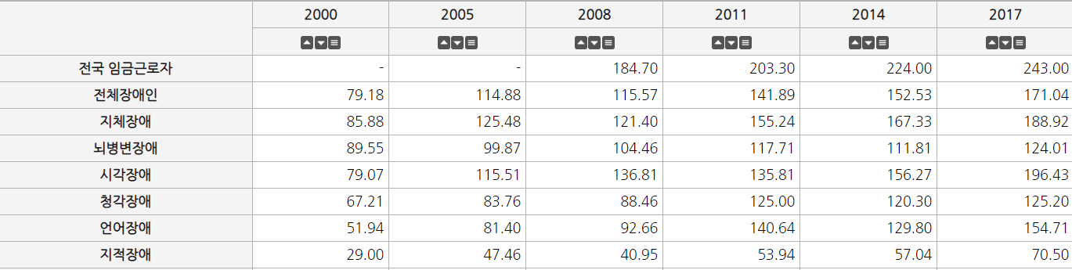
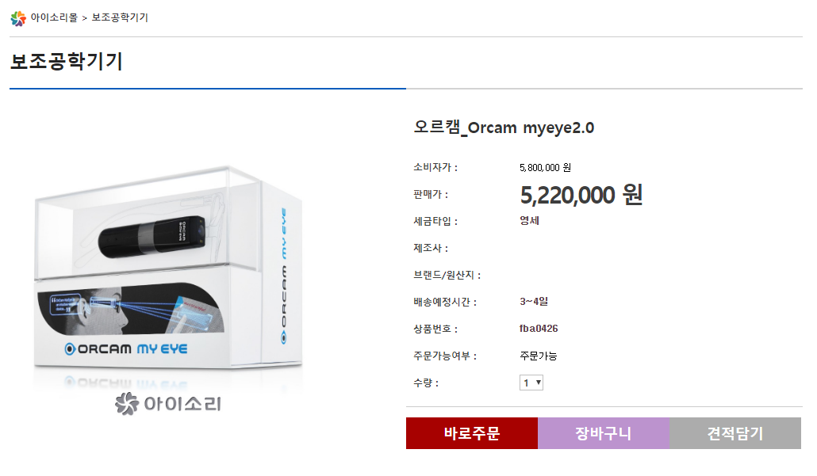
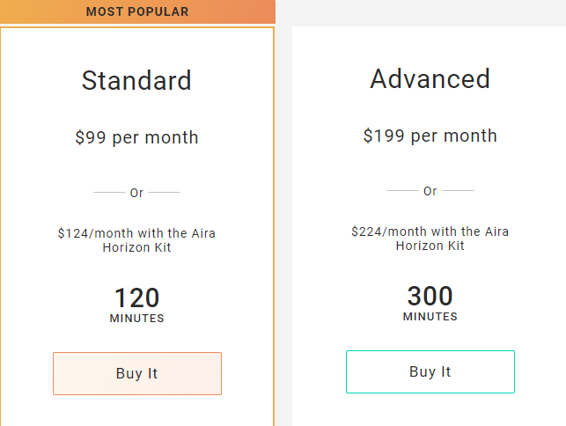
1. 기획과정
벤치마킹
시각장애인 월 평균 소득 통계표
출처 - 보건복지부
Notes:
시장에 나와 있는 서비스로는 orcam과 아이라 호라이즌 글래스가 있습니다.-
그 중 Orcam은 시각 장애인을 위해 텍스트 낭독, 얼굴 인식, 제품 식별 등을 해주는 웨어러블 보조 기술 장치이고
아이라 호라이즌 글래스는 안내원과 연결을 통해 실시간으로 영상을 통역해 주는 형태의 서비스입니다.
하지만 이러한 서비스를 이용하기 위해서는 많은 비용을 지불해야 하는 부담이 있습니다.
ORCAM의 경우 기기가 522만원에 달하고
AIRA 서비스는 기본적인 요금제가 두시간에 약 10만원입니다. 평균 4시간 정도를 외출하는 시각장애인이 일주일 외출 한다면 140만원에 달하는 비용이 발생합니다.
다음 표는 보건복지부 통계 장애인의 월 평균 소득입니다.
시각 장애인의 2017년 월 평균 소득은 196만원이라고 합니다.
때문에 위와 같은 서비스들은 대다수의 시각장애인들이 현실적으로 이용하기 어려운 문제점이 있습니다.
---------------------------------------------------
저희는 이러한 문제점을 해결해 더 많은 시각장애인들이 사용할 수 있고 정말 필요한 도움을 받을 수 있는 서비스를 제공하고 싶어 이 서비스를 기획하게 되었습니다.

Slide 6
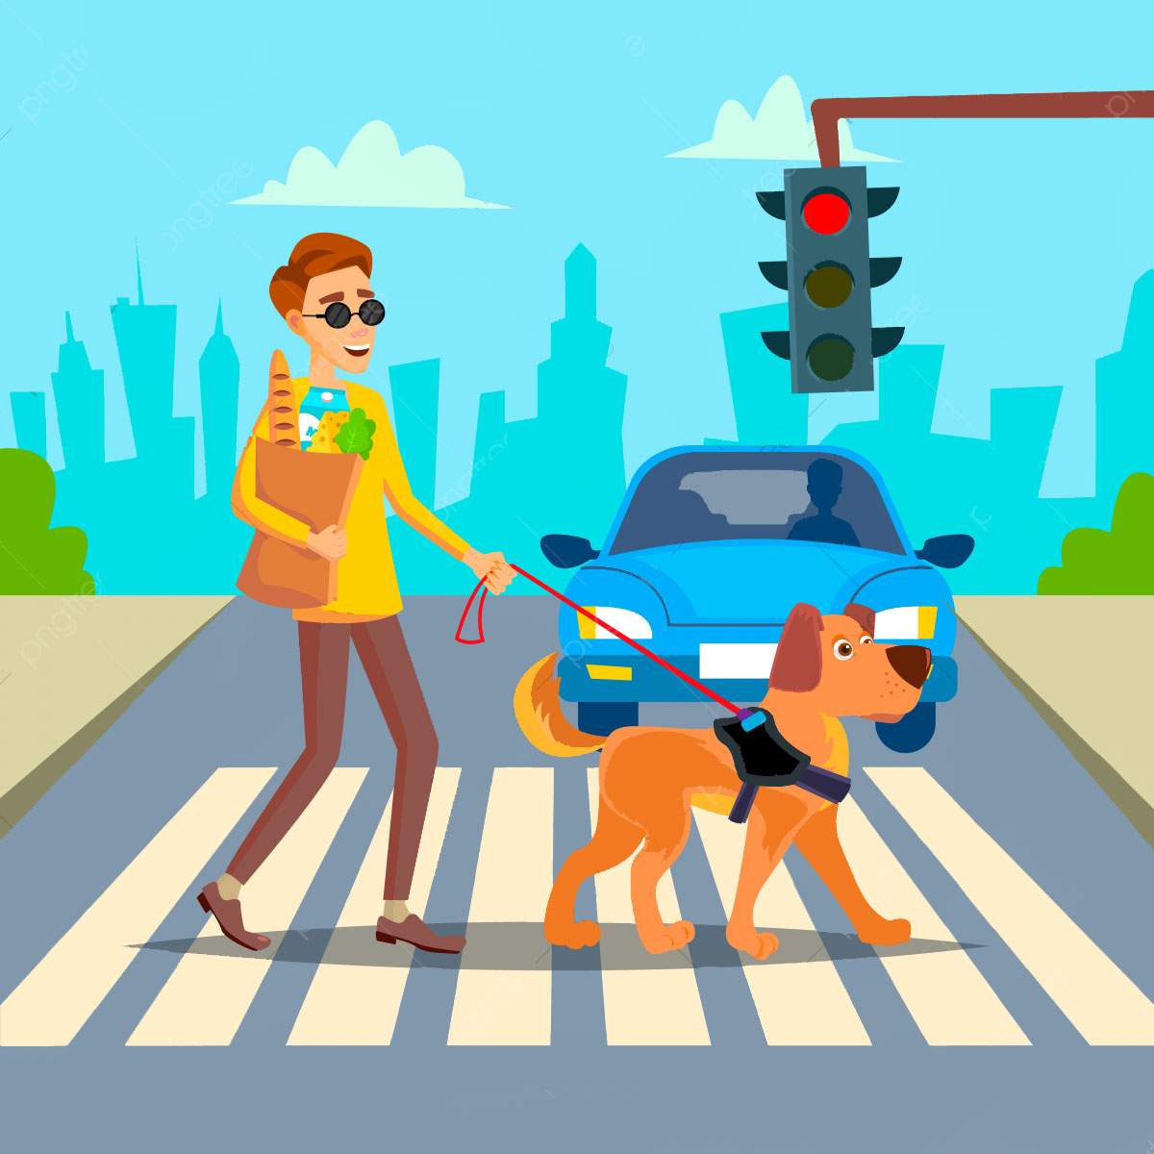
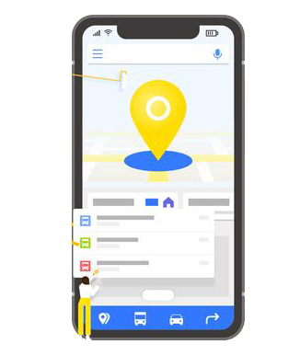
주요 서비스
사물인식
더 상세한 길안내
Notes:
사물인식은 말을 어떻개 할건지 생각
그림은 괜찮은데 화살표나 그림에 글 추가해 놓는게 괜찮을듯

Slide 7

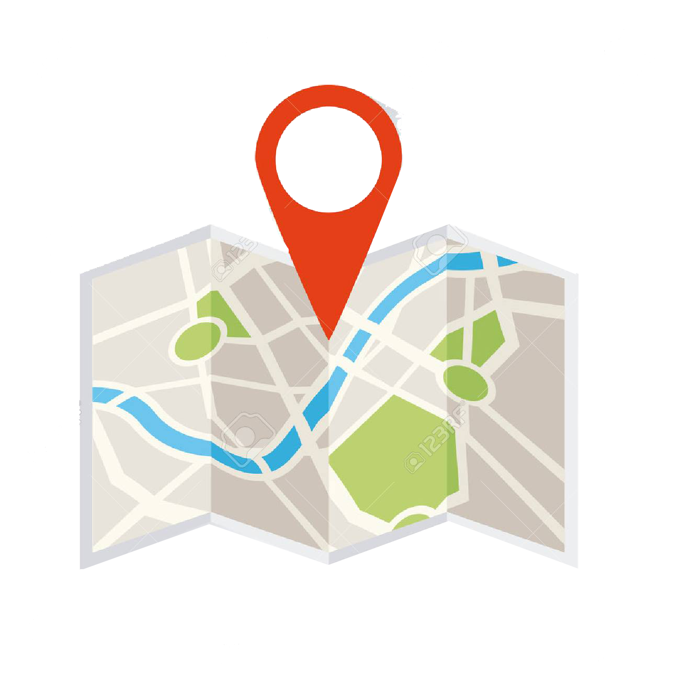



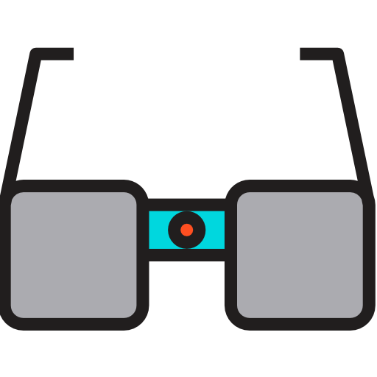

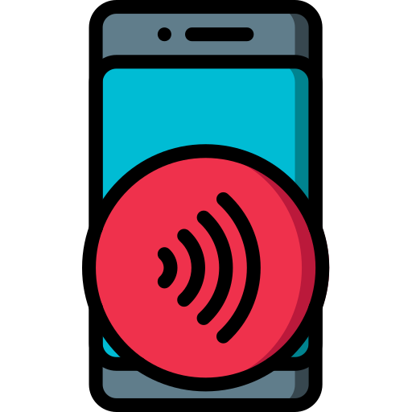
주요 서비스
사물인식
정밀안내
음성안내
Notes:
주요서비스입니다. 하드웨어를 통한 사물인식과, DB데이터를 이용한 상세한 길안내가 주요 서비스입니다...
AEYE하드웨어와 앱을이용한 전방의 사물인식을통해 AI분석을 음성으로 유저에게 전달하는 서비스와,
맵과DB에 저장된 데이터를 통해 기존의 네비게이션보다 조금 더 자세한, 예를 들면 횡단보도나 신호등의 위치정보등을 더 자세히 음성으로 제공할 수 있습니다.

Slide 8










관련 기술
Server
Client
Hardware
Machine Learning
Database
Text-to-Speech
Notes:
주요기술로는 서버를 돌리기에 라라벨, aws(각각어
디서 쓰는지 물어봐야겠당) DB는 MySQL을 사용하였습니다. 클라이언트들과 접하는 웹페이지는 리액트 라이브러리를,
앱은 안드로이드스튜디오를 통해 제작 지도와 음성안내 서비스는 TmapAPI와 안드로이드 TTS를 사용하였고,
AEYE하드웨어는 라즈베리파이를 기반으로 성능의 향상을 위한 coral추가, 사물인식머신러닝에는 YOLO를 사용하였습니다.

Slide 9
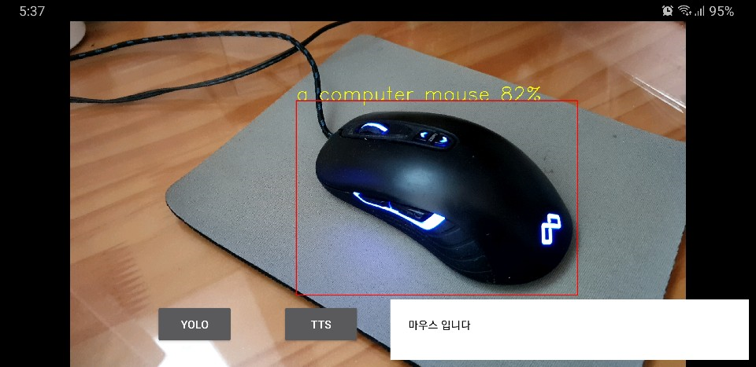
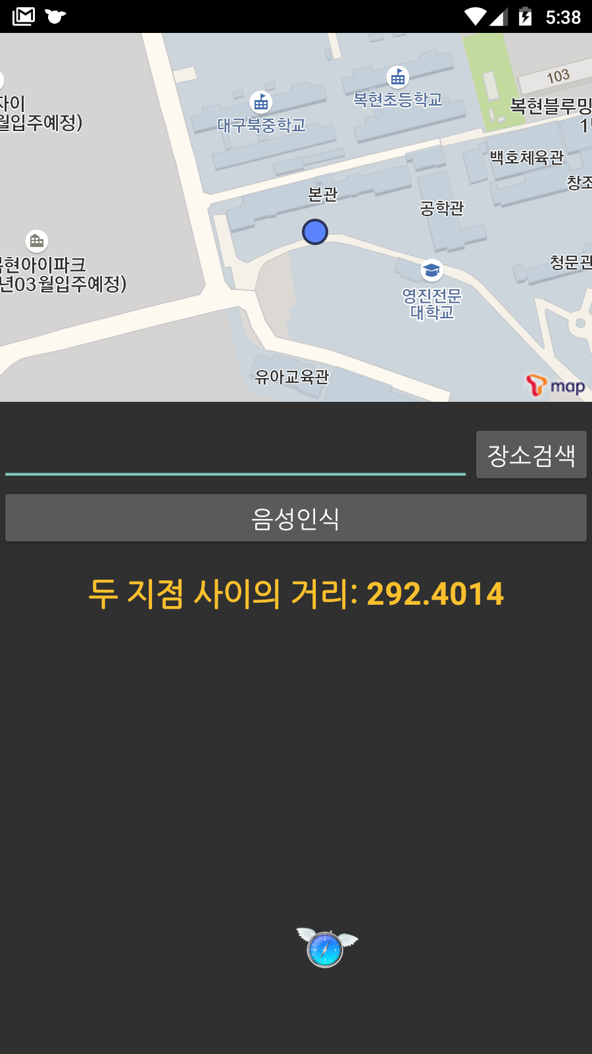
진행 상황
약 80개의 사물인식 가능
음성안내 가능
길찾기 음성안내 기능 구현

Slide 10

향후 계획
사물인식 모듈
웹·애플리케이션
YOLO 알고리즘
직접 안내에 필요한 데이터 등록
사물 인식
시각장애인 친화적인 UI / UX
문자 인식
돋보기 기능
색상 인식
빛 밝기 안내
Notes:
저희 조의 향후개발계획입니다. (ppt에 있는 것을 줄줄이 읽는다..? 언급할 필요가 있는 부분은 물어본다).

Slide 11
질의응답
Q&A

Slide 12
감사합니다.
Notes:
이상, 1조 NABE의 AEYE였습니다.
감사합니다.

